Slide 1
第三章 多维随机变量及其分布
一、二维随机变量的联合分布
二、二维随机变量的边缘分布
三、随机变量的独立性
四、二维随机变量的条件分布
五、二维随机变量函数的分布

Slide 2
§3.1 多维随机变量及其联合分布
一、二维随机变量的联合分布函数
二、离散型随机变量的联合分布列
三、连续型随机变量联合密度函数

Slide 3
一、二维随机变量的联合分布函数
引例:
1.炮弹落点的位置必须用两个坐标X和Y来描述；
2. 在研究儿童的发育情况，考虑身高X、体重Y两个随机变量 .
3.考察炼出钢的质量，要考虑硬度X，含硫量Y，含碳量Z等随机变量.
特点: 试验结果需要用两个或两个以上的随机变量才
能描述 .

Slide 4
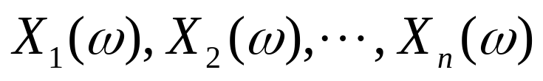
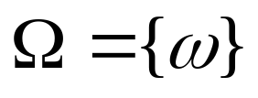
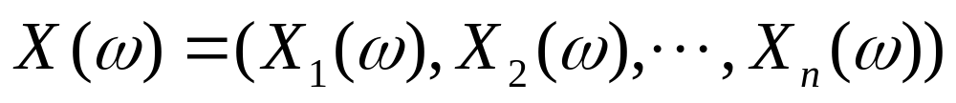
一、二维随机变量的联合分布函数
定义 若
是定义在同一个
样本空间
上的n个随机变量，则称
为n维(或者n元)随机变量或随机向量.
对于多维的随机变量,我们主要讨论二维随机变量,
二维随机变量常记为(X,Y)

Slide 5
一、二维随机变量的联合分布函数
定义 设(X, Y)是二维随机向量,对于任意实数x,y,二元函数
F(x,y)=P{(X≤x)∩(Y≤y)}=P｛X≤x,Y≤y｝
称为二维随机向量(X, Y)的分布函数, 或称为随机
变量X和Y的联合分布函数.
几何意义 F(x, y)为(X, Y)落在点(x, y)的左下区域的概率.
y
(x, y)
(X, Y )
o

Slide 6
计算概率： 对于任意的x₁＜x₂，y₁＜y₂，
P｛x₁＜X≤x₂，y₁＜Y≤y₂｝
＝F（x₂, y₂）-F(x₂,y₁) -F(x₁ ,y₂)+F(x₁ ,y₁)
y
(x₁ , y₂)
(x₂ , y₂)
y₂
(X, Y )
y₁
(x₁ , y₁)
(x₂ , y₁)
o
x₁
x₂
x

Slide 7
联合分布函数的基本性质
F(+∞, +∞) = 1.
(1) (有界性) 0 ≤ F(x, y) ≤ 1，且
F(−∞, y) = F(x, −∞) =0，
(2) (单调性) F(x, y) 关于 x 和 y 分别单调不减.
(3) (右连续性) F(x, y) 关于 x 和 y 分别右连续.
(4) (非负性)当x ₁<x ₂, y ₁<y ₂时，有

Slide 8
二、离散型随机变量联合分布列
1.定义 若(X, Y) 的可能取值为有限对、或可列对，
则称(X, Y)为二维离散随机变量.
称
p_{ij} = P｛X=x_{i}, Y=y_{j}｝， i, j=1, 2, ...,
为(X,Y) 的联合分布列，
其表格形式如下:
Y
y₁ y₂ … y_{j} …
X
x₁
x₂
…
x_{i}
…
p₁₁ p₁₂ … p_{1j} …
p₂₁ p₂₂ … p_{2j} …
… … … … …
p_{i1} p_{i2} … p_{i j} …
… … … … …

Slide 9
2. 联合分布列的基本性质
(1) (非负性) p_{ij} ≥ 0, i, j = 1, 2,…
(2) (正则性) ΣΣ p_{ij} = 1.
3. 确定联合分布列的方法
(1) 确定随机变量 (X, Y) 的所有取值数对.
(2) 计算取每个数值对的概率.
(3) 写出概率分布列或列出概率分布表.

Slide 10
例1. 设袋中共有3红，2蓝，4白球，现从中任取2只，以X，Y 记录取得的红、蓝色球数，求解下列问题.
(1) 求(X,Y)的联合分布
解: 令X 表示取出的红球数，Y表示取出的蓝球数，
（X,Y）的所有可能取值为（0, 0）,（0,1）,（0, 2),
（1, 0）,（1,1）,（2, 0）依古典概型得
（i=0,1,2; j=0,1,2; 且i+j≤2）
如

Slide 11
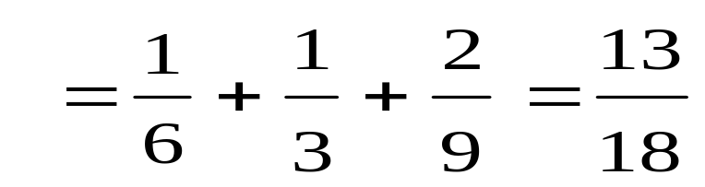
得X和Y的联合分布表为
Y 0 1 2
X
0
1 0
2 0 0
(2) P{X+Y=1}
=P{X=1，Y=0}+P{X=0，Y=1}
(3) P{X+Y≤1}
= P{X=0,Y=0}+P{X=1,Y=0}+P{X=0,Y=1}
(4) P{X=0}
= P{X=0，Y<+∞}
= P{X=0,Y=0}+P{X=0,Y=1}+P{X=0,Y=2} = 5/12

Slide 12
例 2 设随机变量 X 在 1,2,3,4四个数中等可能地取值，另一个随机变量 Y 在1~X 中等可能地取一整数值。试求 ( X,Y ) 的分布律及P｛X=Y｝.
解 由题意知，｛X=i，Y=j｝的取值情况是：i=1,2,3,4，
且是等可能的；然后 j 取不大于 i 的正整数。由乘法公
式求得 ( X,Y ) 的分布律。

Slide 13



(X,Y)的联合概率分布表为
Y
1 2 3 4
X
1
2
3
4

Slide 14
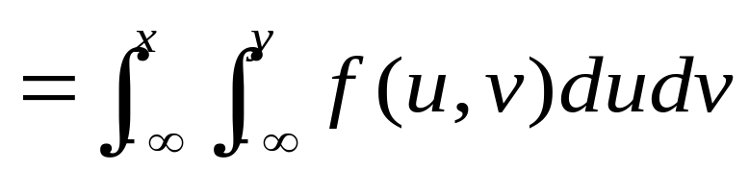
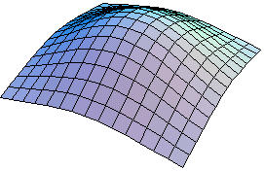
三、连续型随机变量的联合密度函数
1.定义 设 (X, Y)的分布函数为F(x, y)，如果存在非负可积函数 f(x, y)，使得对于任意实数x, y有
f(x, y)
则称(X, Y)为二维连续型随机向量，f(x, y)为(X,Y)的概率密度函数，或X
和Y的联合分布密度.
f(x, y) 示意图

Slide 15
2.性质
4⁰ 设 G 是平面上的一个区域，点 ( X,Y )落在
G 内 的概率为：

Slide 16
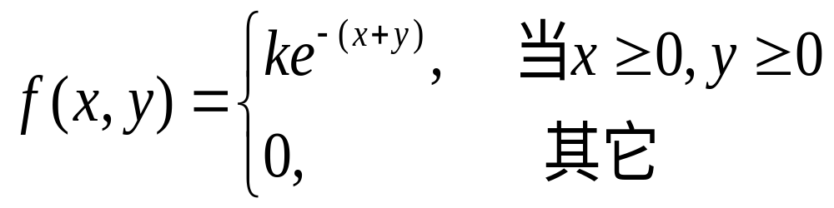
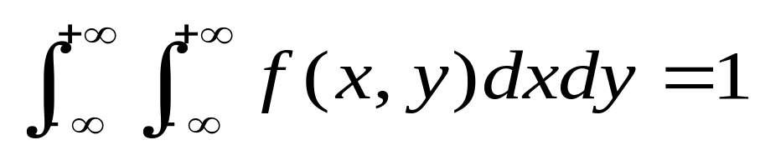
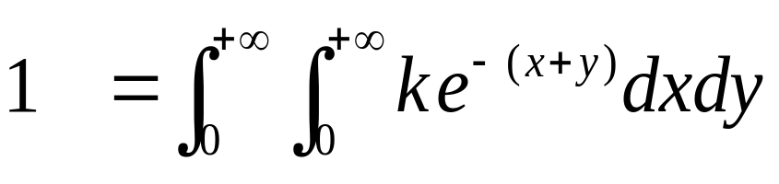
例3 已知二维连续型随机向量(X，Y)的联合概率
密度，
求 (1)k ; (2)F(x,y); (3)P{0<X<1,0<Y<1};(4) P{X+Y ≤1}
解 （1）因为
所以

Slide 17
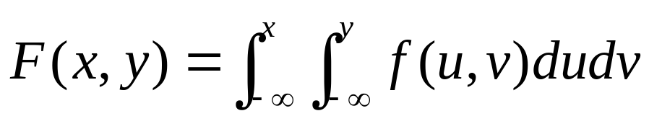
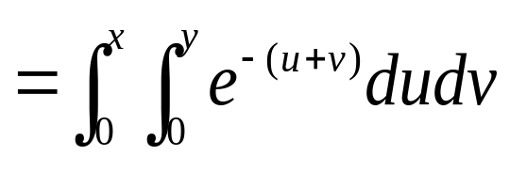
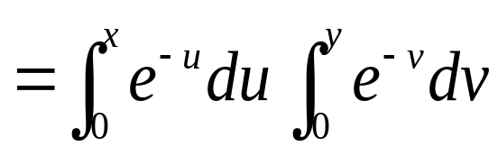
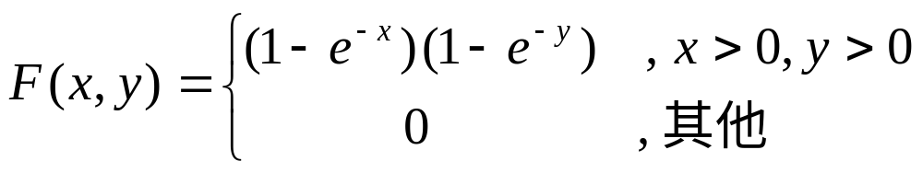
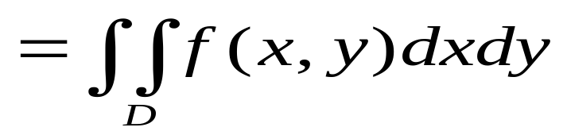
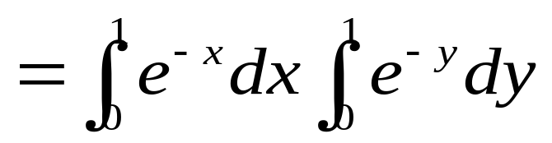
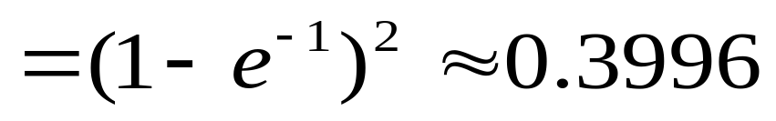
当x>0,y>0 时
（3）记D = {（x , y）| 0＜x＜1,0＜y＜1}，则

Slide 18
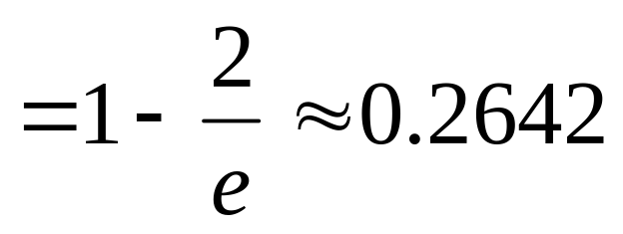
（4）记D={(X，Y)| X+Y ≤ 1}，则有
x+y=1

Slide 19



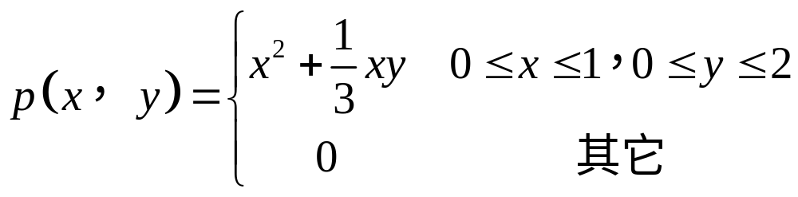
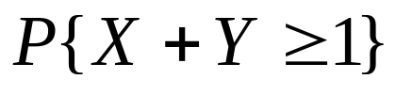
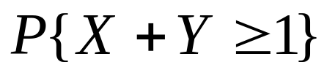


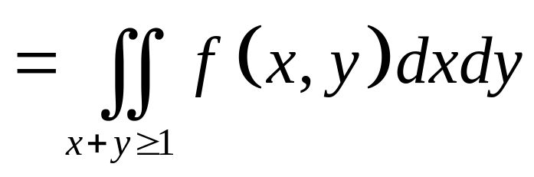
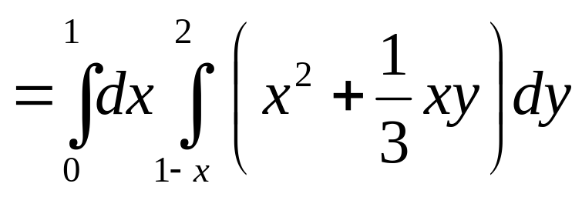
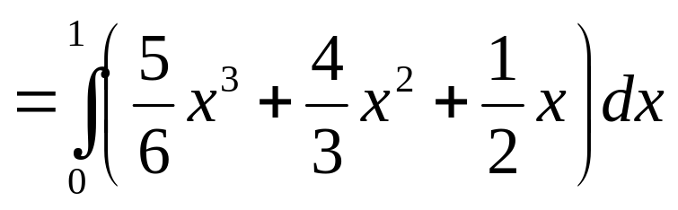
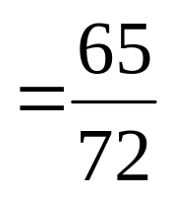
例 4
x=1
y=2
求
解
x+y=1

Slide 20
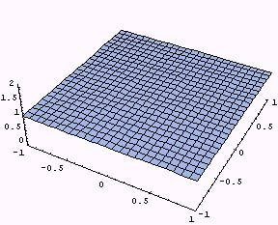
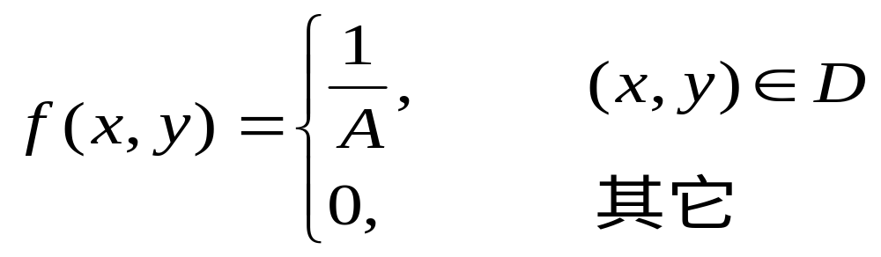
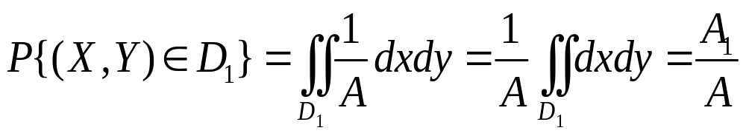
两个重要分布
1 均匀分布
（1） 设平面区 D 的面积为 A ，若随机向量(X，Y)的概率密度为
则称随机向量（X，Y）在区域 D上服从均匀分布。
（2）若区域 D内任一部分区域 D₁，其面积为 A₁，则有

Slide 21
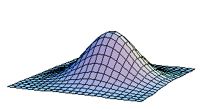
2 二维正态分布
若二维随机向量(X，Y)的（联合）概率密度为
其中μ₁ ， μ₂，,σ₁，σ₂，ρ均为常数，且σ₁＞0，σ₂ ＞0，|ρ|＜1， 则称（X，Y）服从参数为μ₁，μ₂，σ₁，σ₂，ρ的二维正态分布，记为：
(X,Y)~ N（μ₁, μ₂ ;σ₁² ,σ₂² ;ρ）

Slide 22
2 二维正态分布
若二维随机向量(X，Y)的（联合）概率密度为
（X,Y）~ N（μ₁, μ₂ ;σ₁² ,σ₂² ;ρ）
例如. 若（X，Y）~ N（1，3；16，25；0），则其密度为

Slide 23
作业：62页
1, 3, 5,6

Slide 24
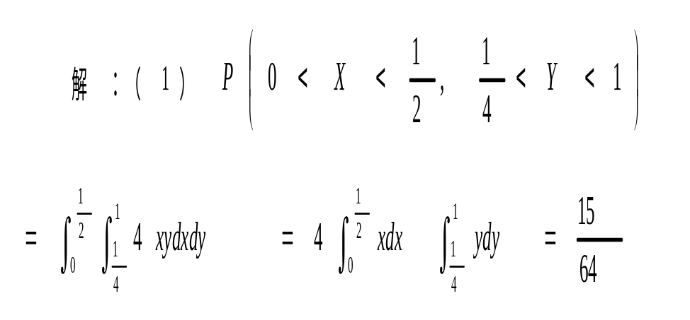
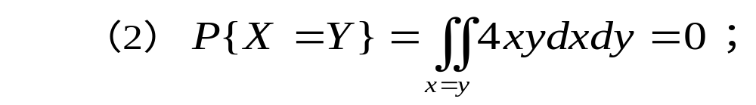
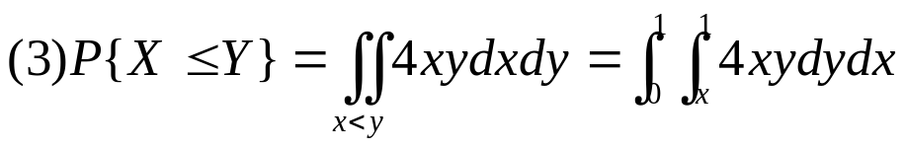

Slide 25

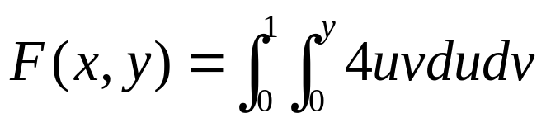
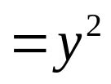
(x,y)
1
1
1
(x,y)
(x,y)
0
1
0
1
0
1
(2) 当0≤x≤1， y>1时
(1) 当0≤x≤1， 0≤y≤1时
(3) 当x>1, 0≤y≤1 时

Slide 26
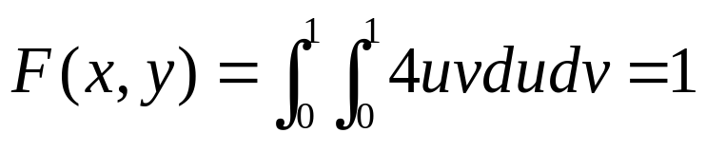
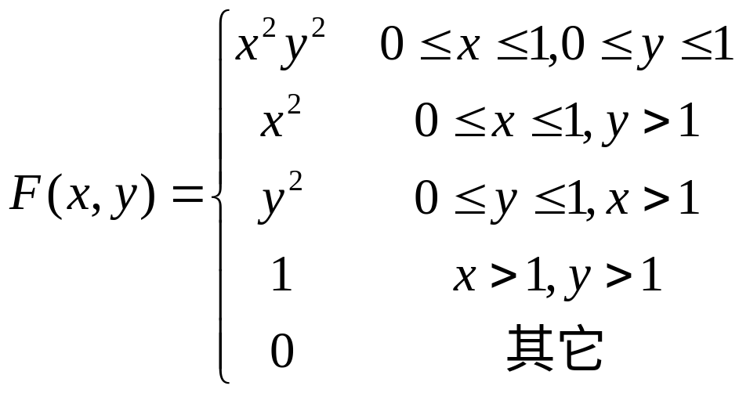

(x,y)
1
0
1
(4) 当x>1, y>1 时
即：
(5) 其它时

Slide 27
§3.2二维随机变量的边缘分布
一、二维随机变量的边缘分布函数
二、二维随机变量的边际分布列
三、二维随机变量的边际密度函数

Slide 28
边际(缘)分布
设(X,Y)是二维随机变量, (X,Y)作为一个整体，
有其分布,我们称为X和Y的联合分布, 而X和Y都是
一维随机变量，它们也有自身的概率分布，分别称
为关于X和Y的边缘分布.
在本节,我们主要讨论如何由联合分布来确定边
缘分布.

Slide 29
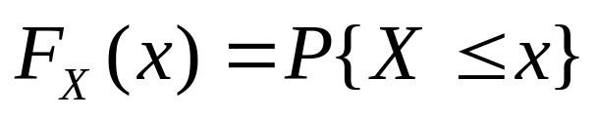
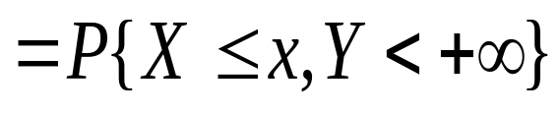
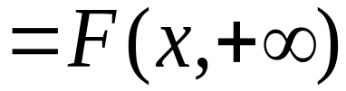

一、边际分布函数
设(X, Y)的联合分布函数F(x, y)则 X 和 Y 的边缘分布
函数 F_{X}(x) , F_{Y}(y) 则
y
x
x
y
y
x

Slide 30
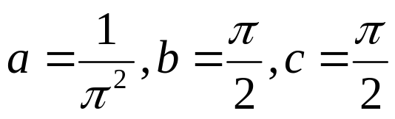
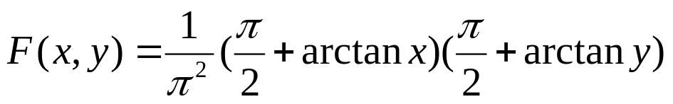
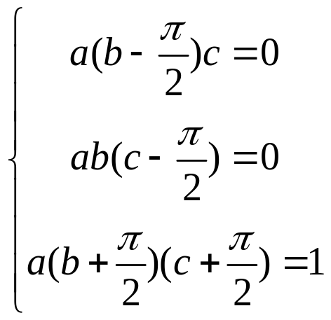
例1 已知随机向量(X,Y)的联合分布函数为
求 (1)常数a，b，c；(2) 联合密度函数f(x,y)；
(3)X,Y的边缘分布函数．(4) P{X>2}.
解：由F(-∞,0)=0,
F(0,-∞)=0
F(+∞, +∞)=1 得：
解得
(2) f(x,y)

Slide 31
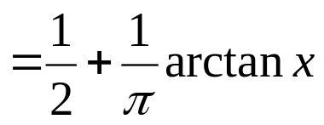
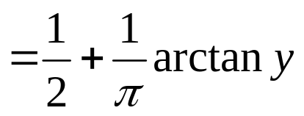
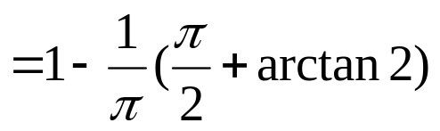
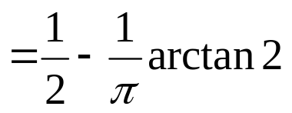
例1 已知随机向量(Ｘ,Ｙ)的联合分布函数为
求 (1)常数a，b，c；(2) 联合密度函数f(x,y)；
(3)X,Y的边缘分布函数．(4) P{X>2}
解得
(3)
(2) f(x,y)
(4) P{X>2}=1-F_{X}(2)

Slide 32

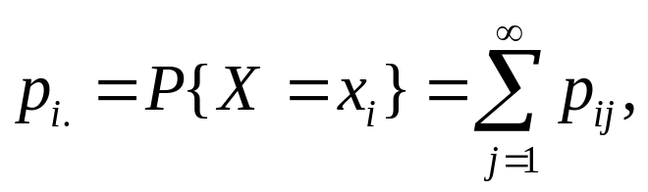
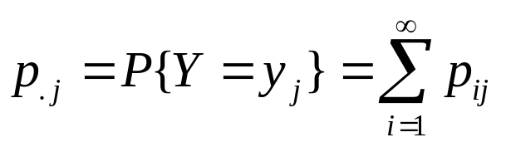
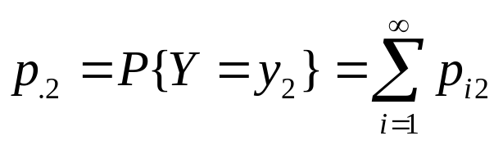
二、二维随机变量的边缘分布列
Y
y₁ y₂ … y_{j} …
P{X=x_{i}}
X
x₁
x₂
x_{i}
p₁₁ p₁₂ … p_{1j} …
p₂₁ p₂₂ … p_{2j} …
p_{i1} p_{i2} … p_{ij} …
… …
p_{1.}
p_{2.}
p_{i.}
P{Y=y_{j}}
p_{.1} p_{.2} … p_{.j} …
1
( i = 1,2, …) ( j =1,2, …)
例如

Slide 33
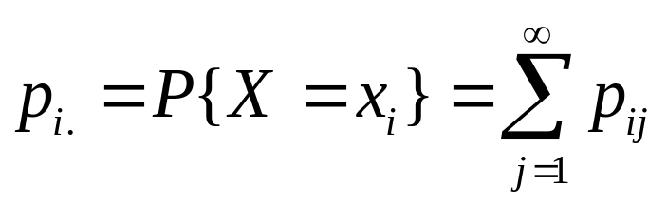

二、二维随机变量的边缘分布列
设 (X, Y) 的联合分布列为 p_{ij} = P{X=x_{i} ,Y=y_{j}}, 则
(X, Y) 的边缘分布列为
( i =1,2, …) ( j = 1,2, …)
即
X
x₁ x₂ ··· x_{i} ···
Y
y₁ y₂ ··· y_{j} ···
p_{i.}
P_{1.} p_{2.} ··· p_{i.} ···
p_{.j}
p_{.1} p_{.2} ··· p_{.j} ···

Slide 34
例2 已知随机向量（X，Y）的联合分布如下表，求关于X 和Y 的边缘分布。
你只要把每列的概率
相加放在该列的最下
面，就得到Y的边缘分布.
把每行的概率相加放在
该行的最右面，就得到
X的边缘分布.
Y X | -1 | 0 | 2
0 | 0. 1 | 0. 2 | 0
1 | 0. 3 | 0. 05 | 0. 1
2 | 0. 15 | 0 | 0. 1
Y X | -1 | 0 | 2 | p_{i.}
0 1 2 | 0. 1 0. 3 0. 15 | 0. 2 0. 05 0 | 0 0. 1 0. 1 | 0. 3 0. 45 0. 25
p_{.j} | 0. 55 | 0. 25 | 0. 2
把第一行和最后一行拿
出来就是Y的分布；把第一列和最后一列拿出来就X的分布。

Slide 35
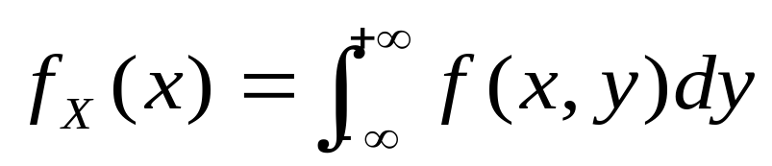

三、二维随机变量的边缘密度函数
设连续型随机变量(X,Y)的联合概率密度函数为
f(x,y),其关于X和Y的边缘密度函数,分别记为f_{X}(x),f_{Y}(y).
由于
所以
类似可得

Slide 36





例3 设(X,Y)的概率密度是
求 (1)两个边际密度; （2）P{X<1/2}及P{Y>1/2}
解 首先注意f(x,y)的非零区域,见下图.
(1) X的边缘密度函数
y
1
当x≤0或x≥1时,
o
x
当0<x<1时，
-1
故

Slide 37






例3 设(X,Y)的概率密度是
求 (1)两个边际密度; （2）P{X<1/2}及P{Y>1/2}
Y的边缘密度函数
y
1
当y≤-1或y≥1时,
o
x
当0≤y<1时，
-1
当-1<y<0时，
故

Slide 38






例3 设(X,Y)的概率密度是
求 (1)两个边际密度; （2）P{X<1/2}及P{Y>1/2}
(2)
P{X<1/2}
P{Y>1/2}

Slide 39

例4 设 (X, Y)服从区域 D={(x, y), x²+y² <1}
上的均匀分布，求X 的边际密度p(x).
解 由题意得
y
当|x|>1时，f(x, y)=0，所以 f_{X}(x)=0
-1
1
x
当|x|≤1时,
不是均匀分布

Slide 40







例5 设(X，Y)服从N(μ₁,μ₂ ,σ₁²,σ₂²,ρ)，求边缘密度.
解 令
可见 X~ N(μ₁,σ₁² ) , Y~ N(μ₂,σ₂² ).

Slide 41
既若(X，Y)~N(μ₁,μ₂ ,σ₁²,σ₂²,ρ),则
X~ N(μ₁,σ₁² ) , Y~ N(μ₂,σ₂² ).且两个边际分布与第5
个参数无关, 由此得
正态分布的边缘分布仍为正态分布
边缘分布不能确定联合分布
联合分布比边缘分布包含更多的信息

Slide 42






( X, Y )联合分布
（X，Y）边缘分布
F_{X}(x) = P{X ≤x,Y <＋∞}
F _{Y}(y) = P{X < ＋∞,Y ≤y}
一般
F(x,y)= P{X ≤ x,Y≤y}
p_{i} .=P{X= x_{i}}=
F(x ,y) =
离散型
P{X=x_{i} ,Y=y _{j}}= p_{i j}
p._{j}=P{Y= y_{j}}=
连续型

Slide 43








练习 设二维随机变量的概率密度为
求（１）求边缘概率密度;
(1)解
当x>0时
当x≤0时

Slide 44




练习 设二维随机变量的概率密度为
求（１）求边缘概率密度;
(1/2,1/2)

Slide 45
作业：66页
2, 4，5

Slide 46
§3.3 随机变量的独立性
一、随机变量独立性的定义
二、随机变量独立性的判定

Slide 47
四、随机变量的独立性
定义 设两个随机变量X, Y, 若对任意的实数 x, y 有
F(x，y) = F_{X}(x) F_{Y}(y)
即
P{X≤x, Y≤y} = P{X≤x} P{Y≤y}
则称随机变量X与Y是相互独立的。
1. (X, Y)是离散型
若(X,Y)的所有可能取值为(x_{i}, y_{j}) (i, j=1, 2, …), 则X与
Y相互独立的充分必要条件是对一切 i, j=1, 2,… , 有
P{X = x_{i}，Y= y_{j}}= P{X= x_{i}}· P{Y= y_{i}}

Slide 48




2. (X, Y)是连续型
若(X, Y)的 p(x,y)处处连续，则X和Y相互独立的充分必要条件是
f(x,y) = f_{X}(x)· f_{Y} (y)
证明 充分性：若 f(x,y) = f_{X}(x)· f_{Y} (y)，
则
必要性：若X、Y互相独立，则F(x,y)= F_{X}(x)· F_{Y}(y)，
即
故 f (x,y) = f_{X}(x)· f_{Y} (y)

Slide 49
注
(1) X 与Y是独立的其本质是：
任对实数a, b, c, d，有
(2) 在X 与Y独立的前提下,边际分布可以确定联合分布：
(3) X 与Y 是独立的，则g(X)与h(Y)也是独立的.
(4) 类似可定义n个随机变量X₁, X₂,…, X_{n}的独立性.

Slide 50
例1．已知X,Y的边缘分布律，且X与Y 相互独立，
X 1 2
p_{i ·} 1/3 2/3
Y 1 2 3
p_{· j} 1/2 1/3 1/6
求X和Y的联合分布列.
解：由独立性 p₁₁= p_{1·} p_{·1} = 1/6 ， p₂₃= p_{2·} p_{·3}= 2/18
依次类推可得
Y
X
1 2 3
1 1/6 1/9 1/18
2 2/6 2/9 2/18

Slide 51

例2．设随机变量X与Y相互独立，下表列出了二维随机
变量(X,Y)的联合分布及关于X和Y的边缘分布中的部
分数据，请补充下表：
1/24
1/12
1/4
3/8
1/4
3/4
1/2
1/3

Slide 52



例3.已知随机变量X和Y的概率分布为
(1)求X与Y的联合分布；(2）X和Y是否独立，为什么？
解（１）由P{XY=0}=1，得
P{XY≠0}=0
0=P{X=-1,Y=1}+ P{X=1,Y=1}
得：
P{X=-1,Y=1}=0,P{X=1,Y=1}=0
所以
1/4
0
0
1/2
1/4
0
2) 由于 0=P{X=1,Y=1}≠ P{X=1}P{Y=1}=(1/4)(1/2)
所以Ｘ和Ｙ不独立

Slide 53








例4 设(X,Y)的概率密度为
问X和Y是否独立？
解
即：
故X,Y 独立

Slide 54










例5 设随机变量Ｘ和Ｙ相互独立且均在[0,1]上均匀分布，
求方程
有实根的概率．
解 由于Ｘ和Ｙ均在[0，1]
上均匀分布，所以
要使方程
有实根，须
P{有实根的}=
由于Ｘ和Ｙ相互独立，所以

Slide 55



例6 设(X,Y)~N(μ₁,μ₂,σ₁²,σ₂²,ρ), 求证X和Y相互独立的充要条件为参数ρ=0.
证明 因为X,Y的联合分布概率密度为
又因为关于X,Y的边缘概率密度函数分别为

Slide 56

所以
因此
(1)若ρ=0 ,则对于所有的x,y,有
f(x,y)= f_{X}(x)f_{Y}(y)
即X和Y相互独立.
(2)如果X和Y相互独立, 则对于所有的x,y有
f(x,y)= f_{X}(x)f_{Y}(y)
从而ρ=0.

Slide 57
注
(1) (X, Y) 服从矩形上的均匀分布，则X与Y 独立.
(2) 联合密度 f(x, y) 的表达式中，若 x 的取值与 y
的取值有关系，则 X与Y 不独立.
(3) 若联合密度 f(x, y) 可分离变量，即
f(x, y) = g(x)h(y)
则 X与Y 独立。
(4) 若 (X, Y) 服从二元正态 N (μ₁,μ₂,σ₁²,σ₂²,ρ )
则 X与Y 独立的充要条件是 ρ = 0.

Slide 58
n个随机变量的独立性
定义 设 F(x₁, x₂,…, x_{n})及F_{i} (x_{i})分别为(X₁, X₂,…, X_{n})
和X_{i}的分布函数,对于任意n个实数x₁, x₂,…, x_{n},有
F(x₁, x₂,…, x_{n}) =F₁ (x₁) F₂ (x₂) ...F_{n} (x_{n})
则称X₁, X₂,…, X_{n}是相互独立的.
若(X₁, X₂,…, X_{n})是n维离散随机变量, 则X₁, X₂,…, X_{n}
相互独立的充要条件
P{ X₁=x₁,…, X_{n}=x_{n}}= P{X₁=x₁} ... P{X_{n}=x_{n}}
对任意x₁, x₂,…, x_{n}成立.
若(X₁, X₂,…, X_{n})是n维连续型随机变量, 则X₁, X₂,…, X_{n}相互独立的充要条件是
f( x₁, x₂,…, x_{n})= f₁(x₁) f₂(x₂)... f_{n}(x_{n})
几乎处处成立.

Slide 59
作业：70页
4, 5, 6

Slide 60
§3.4二维随机变量的条件分布
一、二维离散型随机变量的条件分布
二、二维连续型随机变量的条件分布

Slide 61


一、离散型随机向量(X, Y)的条件分布
二维随机变量(X,Y)之间主要表现为独立与相依两类关系.条件分布是研究随机变量的相依关系的一个有力工具.当一个分量取定一个值，在此条件下考虑另一个分量的统计规律，就是所谓的条件分布.
定义：设（X,Ｙ）是二维离散型随机变量，对于固定的 j ，若 则称
为在Y=y_{j} 条件下X的条件概率分布；

Slide 62



同样，对于固定的i,若 则称
为在X=x_{i} 条件下Y的条件概率分布.
性质：
（1）P{X=x_{i} | Y=y_{j}}≥0
（2）

Slide 63





例1 设二维离散型随机变量(X, Y)的概率分布如下表. 求Y在X=0和Y=1条件下的条件概率分布.
Y X | 1 | 2 | 3 | P(X=x_{i})
0 | 0.2 | 0.1 | 0.3
1 | 0.1 | 0.2 | 0.1
0.6
0.4
解 先计算 (X, Y)关于X的边缘概率分布
由公式
得在X=0条件下Y的条件概率分布为：
Y|X=0
1
2
3

Slide 64




例1 设二维离散型随机变量(X, Y)的概率分布如下表. 求Y在X=0和X=1条件下的条件概率分布.
Y X | 1 | 2 | 3 | P(X=x_{i})
0 | 0.2 | 0.1 | 0.3
1 | 0.1 | 0.2 | 0.1
0.6
0.4
解 先计算 (X, Y)关于Y的边缘概率分布
由公式
得在X=1条件下Y的条件概率分布为：
X|Y=1
0
1

Slide 65



二、连续型随机向量(X, Y)的条件分布
定义：
的条件概率密度，记为
同样，有

Slide 66








例2 已知(X,Y )服从圆域 x² + y² ≤ r² 上的均匀分布,求
解
•
x
-r
r
•
=
边缘分布不是均匀分布！

Slide 67





例2 已知(X,Y )服从圆域 x² + y² ≤ r² 上的均匀分布,求
当 – r < x < r 时，
•
x
•
— 这里 x 是常数，当X = x 时，
条件分布是均匀分布!

Slide 68







例3 设
求
y = x
解
1
y
1
当0 < y < 1 时，

Slide 69




例4 已知
求条件分布
解

Slide 70




例4 已知
求条件分布
即
类似可得，
所以 二维正态分布的条件分布仍然服从正态分布.

Slide 71


二、连续型随机向量(X, Y)的条件分布
由边际分布无法得到联合分布,但由边际分布和条
件分布就可得到联合分布.

Slide 72




例5 已知X~U(0,1),已知当X=x时, Y~U(0,x), 其中0<x<1,
求(X,Y)的联合分布密度
解：由于X~U(0,1),所以
当0<x<1时，
由
得

Slide 73







练习对于随机向量(X,Y)已知
求P{X+Y≥1}， P{Y<0.5},
提示
y
y=x
0.5
o
x
x+y=1

Slide 74













提示
y
y=x
o
x
y
y=x
0.5
o
x

Slide 75
作业：p-75习题3.4
1, 2, 3

Slide 76
§3.5 二维随机变量函数的分布
一、二维离散型随机变量函数的分布
二、二维连续型随机向量函数的分布
问题：巳知二维随机变量 (X, Y) 的分布，
如何求出 Z=g (X, Y)的分布？

Slide 77
一、二维离散随机变量函数的分布
(1) 设(X, Y)是二维离散随机变量，则 Z = g (X, Y)是一维离散随机变量.
(2) 二维离散随机变量函数的分布是容易求的：
i) 对(X, Y)的各种可能取值对，写出 Z 相应的取值.
ii) 对Z 相同的取值，合并其对应的概率.

Slide 78
















例1 已知(X,Y )的联合分布律
X
Y
0 1 3
求 （1） Z = X+Y的概率分布
-1
2
1/10 2/10 0
3/10 0 4/10
（2）Z = X² - Y的概率分布
解 由(X,Y )分布得下表
P
去掉表格中概率为0的值。将表格中相同函数值对应的概率求和。得到
(1)Z=X+Y的概率分布列为
Z -1 0 2 5
P 1/10 2/10 3/10 4/10

Slide 79


例1 已知(X,Y )的联合分布律
X
Y
0 1 3
求 （1） Z = X+Y的概率分布
-1
2
1/10 2/10 0
3/10 0 4/10
（2）Z = X² - Y的概率分布
解 由(X,Y )分布得下表
P
去掉表格中概率为0的值。将表格中相同函数值对应的概率求和。得到
(2) 的概率分布列为
Z 0 1 4
P 2/10 5/10 3/10

Slide 80





二、二维连续型随机向量函数的分布
已知(X,Y)的 f(x,y),求Z=g(X,Y)的概率密度f_{Z}(z)
1. 分布函数法
其中D={(x,y)|g(x,y)≤z},且在p(x,y)的连续点处, 一维连续型随机变量Z=g(X,Y)的概率密度为

Slide 81











例2.设随机变量X和Y相互独立且均服从N(0,1),求
的概率密度.
解：由于X和Y独立且都服从N(0,1)，所以(X,Y)的联合密度为：
设
分布函数为F_{Z}(z).
若z≤0
若z>0
所以，

Slide 82

例3.设二维随机变量(X,Y)的概率密度为
求随机变量Z=2X-Y的密度函数.
解 设Z=2X-Y分布函数为F_{Z}(z).
y
2
当z≤0时, F_{Z}(z)=0.
当z≥2时, F_{Z}(z)=1.
当0<z<2时,
O
z/2
1
x
2x-y=0
2x-y=z
2x-y=2

Slide 83


例3.设二维随机变量(X,Y)的概率密度为
求随机变量Z=2X-Y的密度函数.
解 设Z=2X-Y分布函数为F_{Z}(z).
当z≤0时, F_{Z}(z)=0.
当z≥2时, F_{Z}(z)=1.
当0<z<2时,
所以得

Slide 84



例4 设随机向量(Ｘ,Ｙ)在矩形Ｇ={(x,y)| 0≤x≤2,0≤y≤1}
上均匀分布，试求边长Ｘ和Ｙ的矩形面积Ｓ的概率分布.
解 设面积Ｓ的分布函数为F_{S}(s), 则
F_{S}(s)＝P(S≤s)= P(XY≤s)
xy=2
xy=s
y
s≤ 0,则 F_{S}(s)=P(S≤s)=0
s≥2,则 F_{S}(s) =P(S≤s)=1
1
若 0<s<2,则
O
s
2
x
F_{S}(s)=P(S≤s) = P(XY≤s)
=1- P(XY>s)
所以

Slide 85







2、卷积公式
已知（X,Y）的联合概率密度 f(x,y)，求Z =X+Y 的密度函数.
根据分布函数定义有
x+y=z
0
对z求导，得Z的概率密度f_{Z}(z)为
由对称性可得

Slide 86









卷积公式：若X，Y相互独立，则 f(x,y) =f_{X}(x) ·f_{Y}(y),
代入上式, 可得
例5 设X和Y是两个互相独立的随机变量，且X~N(0,1)，Y ～N(0,1)，求Z = X +Y 的概率密度.
解 由于X、Y互相独立, 由卷积公式

Slide 87



正态分布的可加性
（1）若
且X、Y相互独立，则有
（2）如果X_{i}(i=1,2,…,n)为 n 个互相独立的随机变量，
且 X_{i} ~ N( μ_{i}，σ_{i}²)，则

Slide 88








例6 设X、Y的相互独立, 且都在[0,1]上服从均匀分布,
求Z=X+Y的分布。
解 (方法一) (变量替换) X 、Y 的概率密度分别为
z-1 0 z 1 2 u
当0≤z≤1时，
p_{Z}(z) =
当1＜z＜2时
p_{Z}(z) =
0 z-1 1 z 2 u
所以

Slide 89







z
解法二（图形定限法）
z = x+1
2
z = x
1
1
x

Slide 90



三、最大值与最小值的分布
例7 (最大值分布)设 X₁, X₂, …… X_{n}独立,
若记
Y =max (X₁, X₂, …… X_{n}),在以下情况求Y的分布.
(1) 若X_{i}~ F_{i} (x) ,i=1,2, …n.
(2) 若X_{i} 同分布且X_{i}~ F_{X} (x) ,i=1,2, …n.
(3) 若X_{i} 是连续型且同分布其密度函数为f_{X} (x) ,i=1,2, …n.
解 (1)

Slide 91




例7 (最大值分布)设 X₁, X₂, …… X_{n}独立,
若记
Y =max (X₁, X₂, …… X_{n}),在以下情况求Y的分布.
(1) 若X_{i}~ F_{i} (x) ,i=1,2, …n.
(2) 若X_{i} 同分布且X_{i}~ F_{X} (x) ,i=1,2, …n.
(3) 若X_{i} 是连续型且同分布其密度函数为f_{X} (x) ,i=1,2, …n.
解 (1)
(2)若X_{i} 同分布且X_{i}~ F_{X} (x) ,则
(3) 若X_{i} 是连续型且同分布其密度函数为
f _{X}(x) ,i=1,2, …n. 对上式求导数得

Slide 92


例8 (最小值分布)设 X₁, X₂, …… X_{n}独立,
若记
Z =min (X₁, X₂, …… X_{n}),在以下情况求Z的分布.
(1) 若X_{i}~ F_{i} (x) ,i=1,2, …n.
(2) 若X_{i} 同分布且X_{i}~ F_{X} (x) ,i=1,2, …n.
(3) 若X_{i} 是连续型且同分布其密度函数为p_{X} (x) ,i=1,2, …n.
解 (1)

Slide 93




例8 (最小值分布)设 X₁, X₂, …… X_{n}独立,
若记
Z =min (X₁, X₂, …… X_{n}),在以下情况求Z的分布.
(1) 若X_{i}~ F_{i} (x) ,i=1,2, …n.
(2) 若X_{i} 同分布且X_{i}~ F_{X} (x) ,i=1,2, …n.
(3) 若X_{i} 是连续型且同分布其密度函数为f _{X}(x) ,i=1,2, …n.
解 (1)
(2)若X_{i} 同分布且X_{i}~ F (x) ,则
(3) 若X_{i} 是连续型且同分布其密度函数为
f (x) ,i=1,2, …n. 对上式求导数得

Slide 94
作业：p-81 习题3.5
2, 5, 9

